Slide 1
Соотношение между углами и сторонами треугольника. Подготовка к контрольной работе
Математика 7 класс
Геометрия урок 45

Slide 2
1.Цели урока:
Совершенствовать навыки решения задач
Подготовить учащихся к предстоящей контрольной работе

Slide 3
2. Решение задач по чертежам №1
Может ли длина АВ быть равной 27 см?

Slide 4
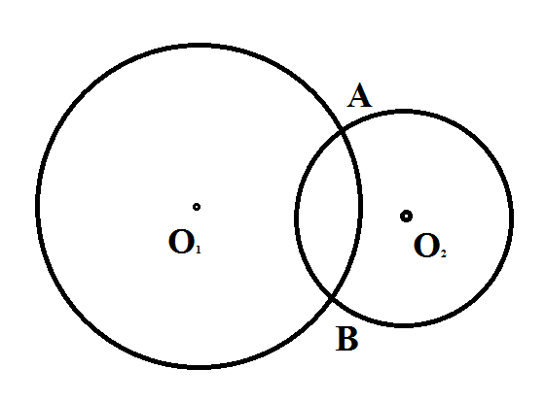
Дано: R1=5 см, R2=4 см. Каким может быть расстояние от точки О1 до точки О2?
№ 2

Slide 5
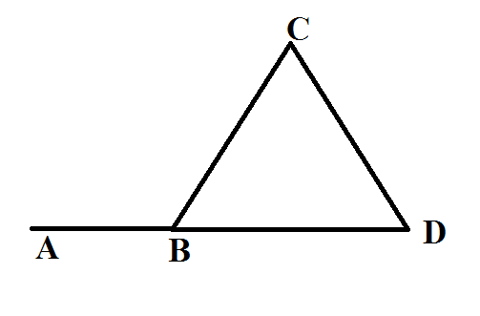
№ 3
Доказать ˪ ABC > ˪ C

Slide 6
№ 4
Сравните АС и ВС

Slide 7
№ 5
Доказать: BC<BM<BA

Slide 8
№ 6
Доказать: BD+DC>AD

Slide 9
3. Самостоятельное решение задач № 1
Дано: L BAE=112º,
L DBF=68º, ВС=9 см.
Найти: АС

Slide 10
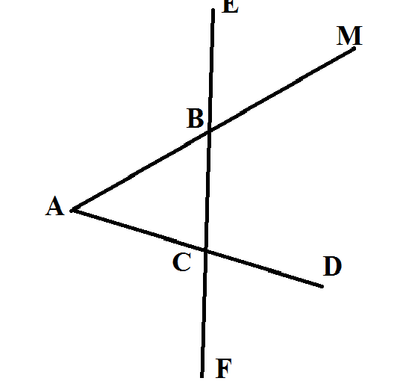
Дано: L СВМ=L АСF, РАВС=34 см, ВС=12 см.
Найти: АВ
№ 2

Slide 11
№ 3 Одна из сторон тупоугольного равнобедренного треугольника на 17 см меньше другой. Найдите стороны этого треугольника, если его периметр равен 77 см.

Slide 12
№ 4
В равнобедренном треугольнике биссектрисы углов при основании образуют при пересечении угол, равный 52º. Найдите угол при вершине этого треугольника.

Slide 13
№ 5
В треугольнике АВС L В=70º, L С=60º. Сравните стороны треугольника.

Slide 14
№ 6
Дано: LС=90º, L В=27º, CD- высота ΔАВС,
СК-биссектриса ΔАВС
Найти: L DCK

Slide 15
Домашнее задание № 296, 297, 298

